Slide 1
Utorak, 17.3. 2020.
Hrvatski jezik
Matematika
Glazbena kultura
Dodatna nastava

Slide 2
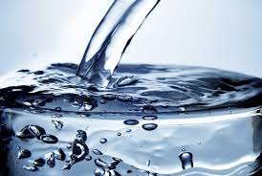
HRVATSKI JEZIK Zvonimir Balog: Što se od vode pravi
pročitaj pjesmu Što se od vode pravi na 130. str. u čitanci
napiši u bilježnicu naslov pjesme i ime pisca
pronađi i podcrtaj u pjesmi sve riječi koje u sabi sadrže imenicuVODA te ih ispiši u bilježnicu
Što misliš zašto je pjesma šaljiva? ( zapiši svoje mišljenje u bilježnicu)
Osmisli što više riječi u kojima se krije riječ lav ( npr. LAVlji, MisLAV, TomisLAV, tvrdogLAV…) te ih zapiši u bilježnicu. Bit će ovo malo natjecanje. Tko osmili više riječi, očekuje ga mala nagradica nakon povratka u školu.
PLAN PLOČE
Što se od vode pravi
Zvonimir Balog
Riječi koje u sebi imaju riječ VODA:
Riječi koje u sebi imaju riječ LAV:

Slide 3
MATEMATIKA Opseg pravokutnika i kvadrata - ponavljanje
- ponovi što je opseg ( zbroj svih stranica)
prisjeti se kako glasi formula za opseg pravokutnika ( o=2a+2b)
prisjeti se kako glasi formula za opseg kvadrata ( o= 4a)
riješi u bilježnicu zadatke koji su ti zadani desno u planu ploče →
na 87. str u radnoj bilježnici riješi 4. i 5. zadatak, a zatim riješi cijelu 88. stranicu.
ako ti nešto ne bude jasno slobodno me pita putem poruka u našoj grupi
PLAN PLOČE
Opseg pravokutnika i kvadrata
1. a = 40 mm 4. o = 28m
b = 30 mm b= 6m
o = ? a= ?
2. a = 326 mm
o =?
3. o = 20 cm
a = ?

Slide 4
GLAZBENA KULTURA Pjesma : Ča, ča, ča
poslušaj na CD- u pjesmu Ča,ča,ča i pokušaj ju otpjevati nekoliko puta

Slide 5
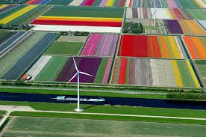
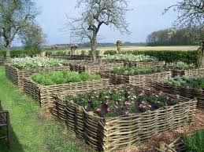
DODATNA NASTAVA
Pokušaj smisliti dva zadatka riječima u kojima je potrebno izračunati opseg pravokutnika ili kvadrata. Neka zadatci budu što zanimljiviji i kreativniji. Možda ti mogu pomoći ove fotografije

